Slide 1
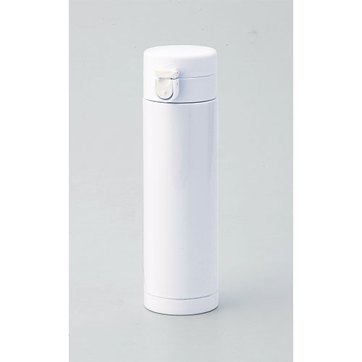
【提案書】
ワンプッシュ真空ステンレスボトル
特徴
ワンタッチでフタを開けることができるため片手で操作が可能で、スポーツ用などには最適なステンレスボトルです。保冷保温効果にも優れているため一年中通して便利に使えます。
商品写
納期
納期スペース
仕様
素材：内瓶・胴部:ステンレス鋼蓋:ポリプロピレン パッキン:シリコーンゴム
サイズ：φ66×232mm 箱サイズ243×75×75mm
包装：化粧箱入
備考：名入れ可能、容量:430ml
お見積
お見積りスペース

Slide 2
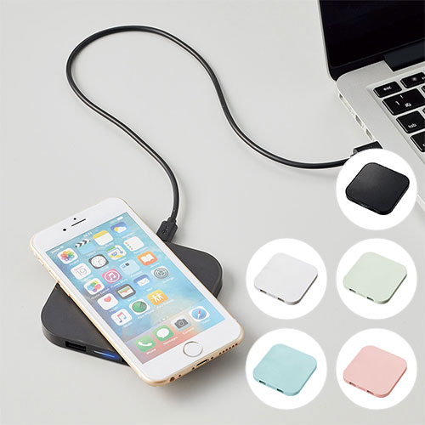
【提案書】
ワイヤレス充電器 スクエア 5W
特徴
Qi規格対応スマホを置くだけで充電できるスクエアタイプのワイヤレス充電器です。フルカラーのオリジナル名入れが可能ですので、のベルティ用やオリジナルグッズ用にも最適です。
納期
納期スペース
仕様
素 材：ABS 他
サイズ：90×90×9(mm)
機 能：出力/5W
付属品：取説付、micro USBケーブル付属Qi規格対応
包 装：エアパッキン、紙箱
備 考：ブラック・ホワイト
お見積
お見積りスペース

Slide 3
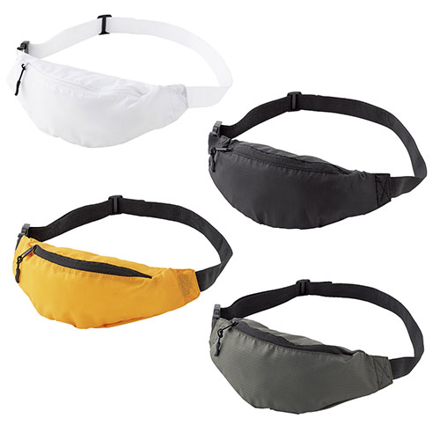
【提案書】
リップコンパクト アクティブポーチ
特徴
引き裂けに強いリップストップ生地を使ったコンパクトなアクティブポーチ。性別を問わず使えるシンプルな形状で、ウエストバッグや、斜め掛けでボディバッグとしても使えてとても便利です。
納期
納期スペース
仕様
カラー展開：全4色
素材：※ポリエステル100% ※ストラップ：ポリエステル ※リップストップ
サイズ：W30.5×H13.5cm ※ストラップ88cm（調節可能）
容量：約1L
機能：※はっ水機能
注意事項：※素材の特性上､熱をかけると縮む場合がございます。 ※ポリエステル素材の染色には分散染料を用いている為、熱加工によりブリードを起こす可能性がございます。お取り扱いにはご注意ください。
備考：※袋口ファスナー付き ※背面ポケット付き
お見積
お見積りスペース

Slide 4
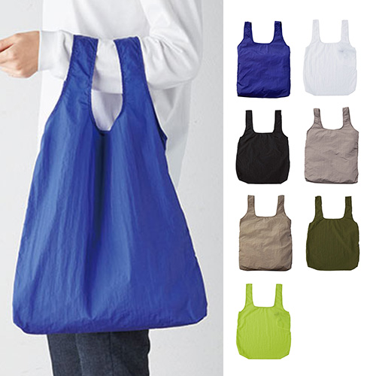
【提案書】
ナイロン ポケッタブルエコバッグ
特徴
ポケッタブルで内側に手軽に収納可能な、軽量で耐久性にも優れたナイロン製のエコバッグです。ビビットで発色の良いカラーバリエーションも魅力的でノベルティ用にもおすすめ。
納期
納期スペース
仕様
カラー展開：全4色
素材：ナイロン100％
サイズ：横400×縦580×奥行60mm、持ち手の長さ230mm
容量：約15L
備考：内袋（巾着タイプ）紐留め付き。カラビナ付き。ポケッタブルで内袋に収納可能｜収納後のサイズ：約9cm×10cm。はっ水機能。◎素材の特性上、熱をかけると縮む場合がございます。◎ポリエステル素材の染色には分散染料を用いている為、熱加工によりブリードを起こす可能性がございます。お取り扱いにはご注意ください。
お見積
お見積りスペース

Slide 5
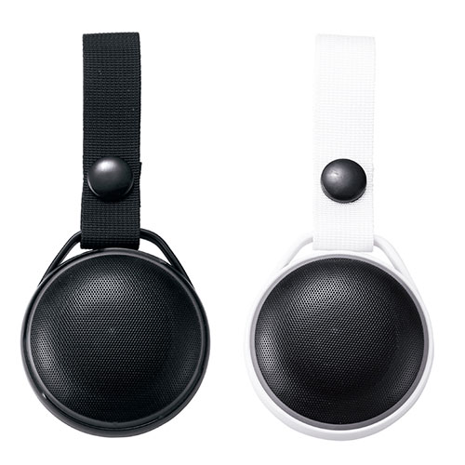
【提案書】
USB充電式防水ワイヤレススピーカー(ストラップ付き)
特徴
スマホとBluetooth接続することで、ワイヤレスで使用すること可能なスピーカーです。防水仕様のためアウトドアシーンではもちろん、自宅のお風呂場などでも使うことができて非常に便利。
納期
納期スペース
仕様
カラー展開：全2色
素材：ABS樹脂、鉄、ポリエチレン、ポリプロピレン、シリコーンゴム
サイズ：本体:85×75×37mmストラップ:全長100mm箱サイズ140×90×45mm
包装：化粧箱入
備考：名入れ可能セット内容:本体、蓄電ケーブル(Type-c)※申込単位は24個単位となります。
お見積
お見積りスペース

Slide 6
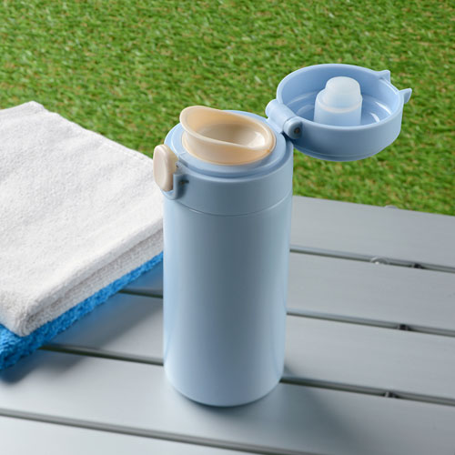
【提案書】
ワンプッシュステンレスボトル
特徴
片手ワンプッシュで開けることができるため、特にスポーツ時の水分補給に役立つ320mlサイズのステンレスボトルです。保冷・保温性にも優れているため、オールシーズン使えます。
商品写
納期
納期スペース
仕様
素材：ステンレス鋼・シリコン・PP
サイズ：177×65×77mm
包装：箱入 箱サイズ/180×70×70mm
お見積
お見積りスペース

Slide 7
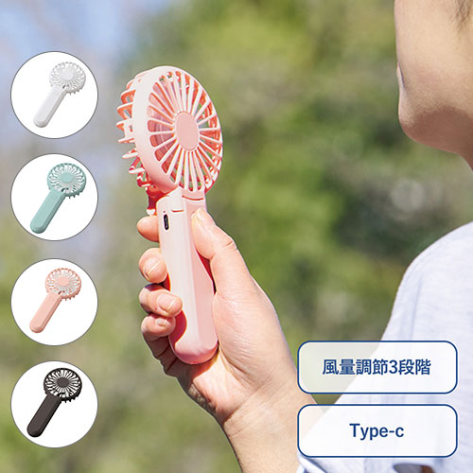
【提案書】
折りたたみハンディUSBファン
特徴
ハンドル部分をコンパクトに折り畳めば、デスクファンとしても使える！小さく畳める持ち運びに便利なUSB充電式のハンディファン。夏のライブ・イベント会場の物販品にもオススメです。
納期
納期スペース
仕様
カラー展開：全4色
素材：ABS 他
サイズ：W80×H174×D27（mm）
付属品：取説付、Type-Cケーブル付属（1000mm）
備考：バッテリー容量500mAh
お見積
お見積りスペース

Slide 8
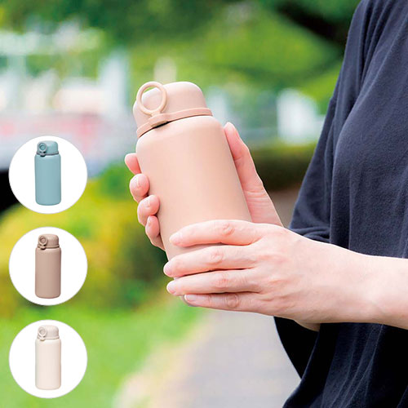
【提案書】
PREMO ラウンドサーモボトル 500ml
特徴
500mlサイズのサーモボトル。指を引っ掛けられるリングと丸みを帯びたシルエットが可愛らしさを演出。真空二重構造のステンレス素材で保冷保温効果が高く、氷も簡単に入れられます。
納期
納期スペース
仕様
カラー展開：全3色
素材：容器部:ステンレス、蓋:PP・ステンレス・シリコン、ストラップ:シリコン
サイズ：W79×D75×H178mm(幅はストラップを含む)
重量：約304g
包装：化粧箱:W80×D80×H185mm
お見積
お見積りスペース

Slide 9
【提案書】
MOTTERU クーラーポーチ
特徴
保冷機能付きクーラーポーチは、お弁当箱が丁度入るサイズ感で持ち運びに便利。表生地には、エコな再生PETを使用。オリジナル名入れをして物販・ノベルティとしてご使用ください。
商品写
納期
納期スペース
仕様
素材：ポリエステル(再生PET)、ポリエステル
サイズ：本体/約190×200×110(mm)(ﾙｰﾌﾟ含まず)
包装：ﾍｯﾀﾞｰ付OPP袋､台紙
備考：取説付(台紙面) 表地は再生PET生地使用、裏地は抗菌・防臭加工済
お見積
お見積りスペース

Slide 10
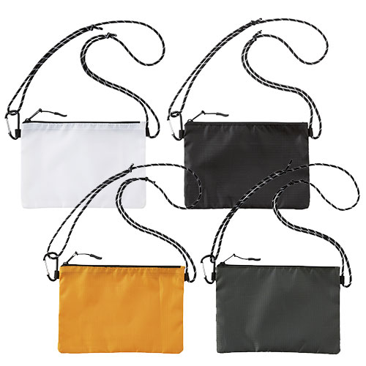
【提案書】
リップミニサコッシュ
特徴
水分などを弾く、撥水加工をしたリップストップ生地を使ったミニサコッシュ。袋口はファスナー仕様で柄付きの紐や取り外し可能なカラビナを装備。キャンプ・アウトドア、フェスでも重宝します。
商品写
納期
納期スペース
仕様
カラー展開：全4色
素材：※ポリエステル100% ※ストラップ：ポリエステル ※リップストップ
サイズ：W23.5×H16cm(底マチ無し) ※ショルダーストラップ152cm（調節可能）
容量：約1.5L 機能：※はっ水機能
付属品：※カラナビ付き（取り外し可能）
注意事項：※素材の特性上､熱をかけると縮む場合がございます。 ※ポリエステル素材の染色には分散染料を用いている為、熱加工によりブリードを起こす可能性がございます。お取り扱いにはご注意ください。
備考：※袋口ファスナー付き ※内ポケット付き
お見積
お見積りスペース

Slide 11
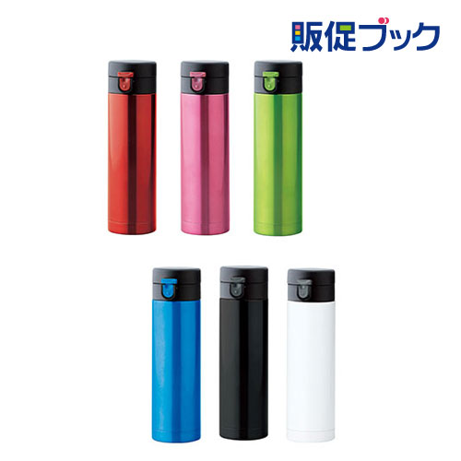
【提案書】
セルトナ・ストッパー付き真空ステンレスボトル
特徴
スポーツ時などに最適な340mlサイズのボトルです。真空ステンレス素材ですので保冷保温効果も抜群な上、氷ストッパー付きも高ポイント。全5色のカラー展開から選択可能です。
商品写真
納期
納期スペース
仕様
素 材：内瓶・胴部：ステンレス鋼、蓋・飲み口：ポリプロピレン、パッキン：シリコーンゴム
サイズ： φ57×217mm 箱サイズ:228×63×63mm
容 量：340ml
包 装：化粧箱入り
お見積
お見積りスペース

Slide 12
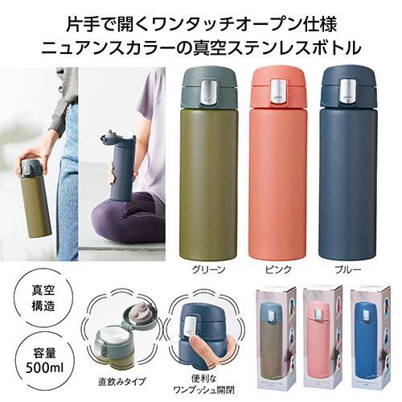
【提案書】
ワンタッチ真空ステンレスボトル500ml
特徴
500mlサイズの真空ステンレスボトル。保冷温効果に優れている上に、ワンタッチで開けることができる上に直飲みが可能なため、スポーツ時などには非常に便利なアイテムです。
納期
納期スペース
仕様
素材：ステンレス・PP・シリコン・ABS
サイズ：φ70×227mm
包装：化粧箱
生産国：中国
備考：真空構造、容量/500ml
お見積
お見積りスペース

Slide 13
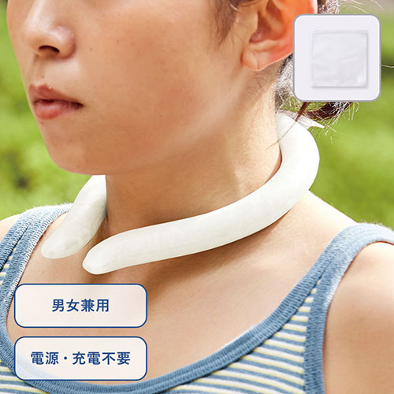
【提案書】
アイスネックリング(EVAポーチ付)
特徴
真夏の熱中症対策にオススメのアイスネックリング。冷蔵庫・冷凍庫・冷水でリングを冷やせばくり返し何度も使用することができます。冷やしたリングを収納して持ち歩ける専用ポーチ付きです。
商品写
納期
納期スペース
仕様
素材: 本体／（外側）TPU（内容物）PCM ポーチ／EVA
サイズ: 本体／首回り約320（mm） EVAポーチ／約W185×H195（mm）
付属品: 取説付
包装: OPP袋、HDPE袋
お見積
お見積りスペース

Slide 14
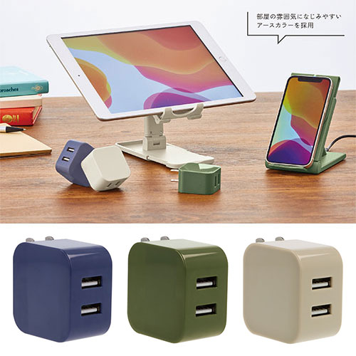
【提案書】
USBアダプター2ポート(3.4A)
特徴
2台同時に急速充電ができるUSBアダプター。プラグ部分を折り畳んで収納できるので、持ち運びにとても便利！オリジナルの名入れやプリントをすればノベルティグッズや物販用に最適です。
商品写
納期
納期スペース
仕様
カラー展開：ネイビー、オリーブ、グレージュ
素材：PC、ABS他
サイズ：縦47×横46×高28mm
包装：化粧箱入
お見積
お見積りスペース

Slide 15
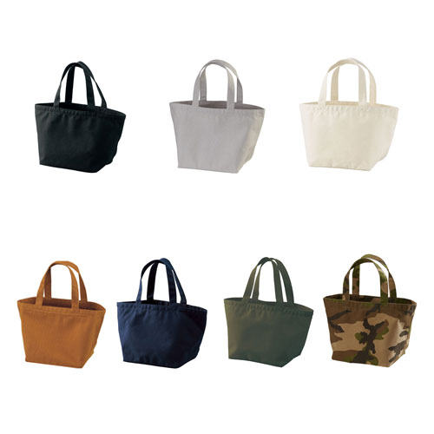
【提案書】
14.3オンス キャンバス ランチバッグ
特徴
広めマチがお弁当用などにぴったりな、手頃なサイズのバッグ。14.3オンスの厚手なキャンバス素材を使用しているため、耐久性に優れており日常的に使用するのに適してします。
商品写真
納期
納期スペース
仕様
素 材:綿 100％（キャンバス）、ナチュラル：405g/平方メートル 12.0oz/yd2、カラー：390g/平方メートル 11.5oz/yd2
サイズ：横200×縦210×奥行170mm、持ち手の長さ370mm
容 量 : 7L
お見積
お見積りスペース

Slide 16
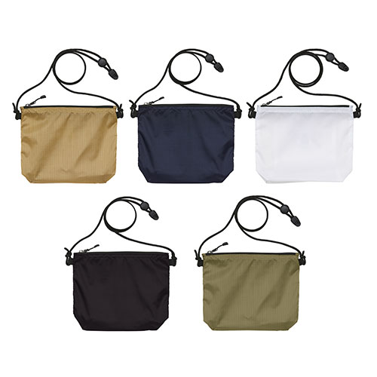
【提案書】
ライトナイロン リップストップ サコッシュ
特徴
ワンマイルバッグに最適なナイロン製サコッシュ。軽くて丈夫な素材で、お財布・スマホ・パスケースなどもしっかり収納可能！ストラップの長さをワンタッチで調整できるアジャスター付きです。
納期
納期スペース
仕様
カラー展開：全5色
素材：ナイロン100％（リップストップ生地） ※丸ひも部分：ポリエステル100％
サイズ：横17×縦17×奥行5cm、ショルダーコードの長さ122cm ※素材の特性や生産の過程によって、表記サイズより誤差が生じます。あらかじめご了承ください。
容量：約2L
注意事項：【インクジェットプリントに関しての取扱注意】この商品は前処理剤の定着が悪いため、インクジェットプリントに対応していません。
備考：※色彩は実際と異なる場合があります。 ※袋口ファスナー付き ※内ポケット付き ※ショルダーコードの長さは調節可能（最長122cm）
お見積
お見積りスペース

Slide 17
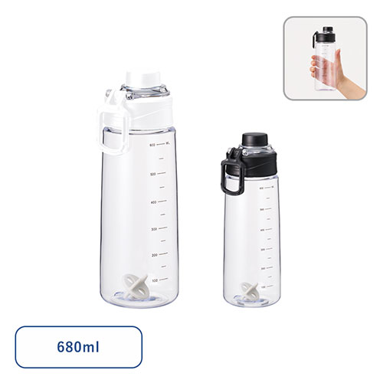
【提案書】
シリコンシェイカーボール+目盛り付ハンドルボトル セット
特徴
運動時に実用的な、指に引っ掛けられるハンドルが付いた容量目盛り付きのフロストボトルにオリジナルシリコン製シェイカーボールが付いたセット商品です。口径が大きいので洗浄もらくらくです。
商品写
納期
納期スペース
仕様
カラー展開: 全2色
素材: ボトル：AS、PP、他 シェイカーボール：シリコン
サイズ: ボトル／Φ76×217（mm） シェイカーボール／Φ30×30（mm）
お見積
お見積りスペース

Slide 18
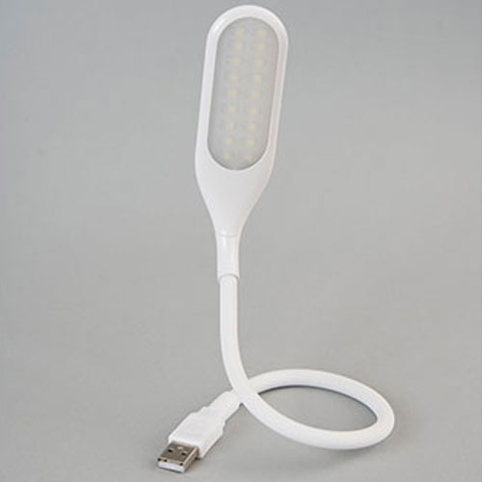
【提案書】
USBデスクライト
特徴
パソコンのUSBポートに挿すだけで使えるUSB給電式デスクライト。卓上やベッドサイドで使いやすい、360度角度調整自由なフレキシブルアームを採用。明るさは3段階で調整できます。
商品写
納期
納期スペース
仕様
素材：ABS、シリコン
サイズ：全長約41cmmm
包装：化粧箱入り,68×35×130mm
お見積
お見積りスペース

Slide 19
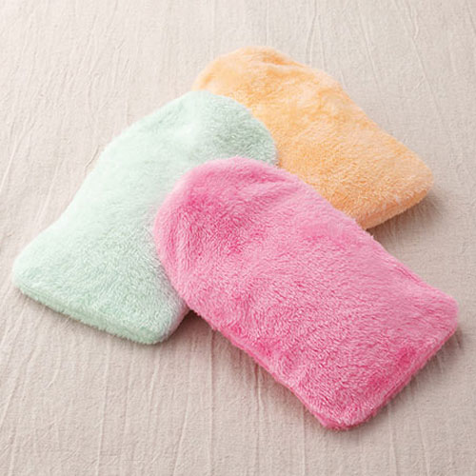
【提案書】
やわらかECO湯たんぽ
特徴
ふんわりした感触で、洗えるカバー付のやわらか湯たんぽ。S字フックに吊るして、直接手に持たずに安心してお湯を注げます。持ち運べるコンパクトサイズで、自宅・職場・屋外どこでも使えます。
商品写
納期
納期スペース
仕様
素材：本体：ポリ塩化ビニル、ポリプロピレン、シリコーンゴムカバー：ポリエステル フック：ABS樹脂
サイズ：本体：255×150×55mm カバー：260×160×20mm
包装：ポリ袋入
備考：容量：800ml セット内容：本体、カバー、フック×各1
お見積
お見積りスペース

Slide 20
【提案書】
メルラッテ 真空ステンレスボトル390ml
特徴
ミルクボトル風の曲線的なデザインがとっても可愛らしい390mlサイズのボトルです。真空構造のため保冷も保温もしっかりしてくれる上、サイズ感も職場に持っていくのに最適です。
納期
納期スペース
仕様
カラー展開：ピンク・ブルー 2色取混ぜ
素材：ステンレス・PP・シリコン
サイズ：φ68×180mm
包装：化粧箱
備考：真空構造、容量/390ml
お見積
お見積りスペース

Slide 21
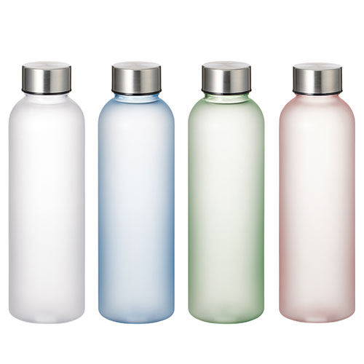
【提案書】
シリコンシェイカーボール+目盛り付フロストボトル 570ml セット
特徴
570mlサイズの目盛り付きボトルとシリコンシェイカーボールのセットです。爽やかでオシャレなフロストデザインはどんなオリジナル名入れもよく映え、物販用にも販促用にもおすすめです。
商品写
納期
納期スペース
仕様
カラー展開：全4色
素材：ボトル/AS、PP 他 シェイカーボール/シリコン
サイズ：ボトル/Φ66×H213(mm) シェイカーボール/φ30×30(mm)
容量：570ml
包装：PE袋、紙箱
備考：取説付(紙箱面)、食品衛生検査済
お見積
お見積りスペース

Slide 22
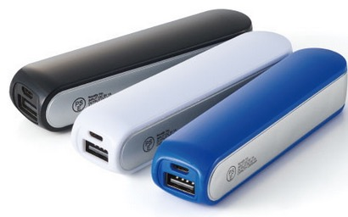
【提案書】
ポケットバッテリー2000
特徴
外出の多いビジネスマンの強い味方、モバイルバッテリー。すっきりとしたシンプルなデザインは3色のカラーバリエーションからお選びいただけます。頻繁に使うものだから訴求効果も◎！
納期
納期スペース
仕様
素 材： ABS、PVC
サイズ：本体：106×22×25mm、USBケーブル：全長約30cm
（包装形態：化粧箱：110×24×50mm）
容 量：約2000mAh
重 量：約88g
機 能：最大出力：5V/1A
付属品： USBケーブル付き
備 考：ブラック・ホワイト・ブルー PSE試験合格品、UL認証蓄電池使用
お見積
お見積りスペース

Slide 23
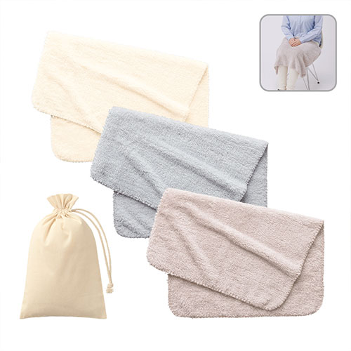
【提案書】
カチオン染めミニブランケット(巾着付)
特徴
染色工程におけるCO2排出量が少なくエネルギー消費量も少ないため、地球環境に優しいカチオン染めで作られたミニブランケットです。3色のカラーバリエーションから選択可能。
商品写
納期
納期スペース
仕様
素材：本体/ポリエステル、巾着/コットン
サイズ：本体/約680×500(mm) 巾着/約200×320(mm)
包装 ：PP袋
備考：取説付
お見積
お見積りスペース

Slide 24
【提案書】
タイベック ユーティリティポーチ
特徴
表地に超軽量で耐久・耐水性に優れた、タイベック生地を使ったユーリティポーチ。内ポケットが豊富で、モバイルグッズや文具などの小物類を、整理整頓して持ち運ぶことができます。
商品写
納期
納期スペース
仕様
カラー展開：全4色
素材：高密度ポリエチレン、ポリエステル他
サイズ：縦220×横125×奥40mm
包装：台紙、ＰＰ袋入
お見積
お見積りスペース

Slide 25
【提案書】
真空ステンレス ラウンドタンブラー
特徴
淡い色合いと丸みのあるフォルムがオシャレなタンブラーです。ステンレス素材を使用した真空構造となっているため保冷温効果も高く、特典用や記念用、景品用などにおすすめです。
納期
納期スペース
仕様
カラー展開：ピンク・ブルー 2色取混ぜ
素材：ステンレス
サイズ：φ89×115mm
容量：380ml
包装：化粧箱
備考：真空構造
お見積
お見積りスペース

Slide 26
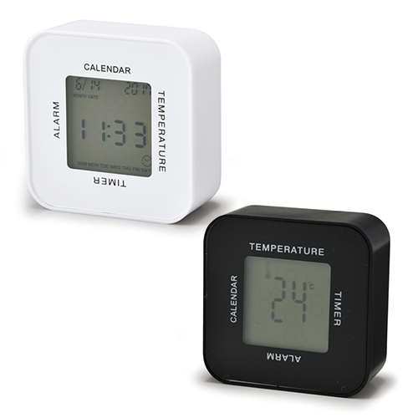
【提案書】
コロック
特徴
コロッと転がして向きを変えると時計やカレンダー、アラーム、気温等を表示する便利なデジタル時計です。カラーバリエーションはホワイトとブラックの2色。オリジナル名入れ可能です。
納期
納期スペース
仕様
素 材 ： ABS
サイズ ： 70×70×35mm
包 装 ： 箱入 箱サイズ/85×80×45mm
備 考 ： 単4電池2本別売
お見積
お見積りスペース

Slide 27
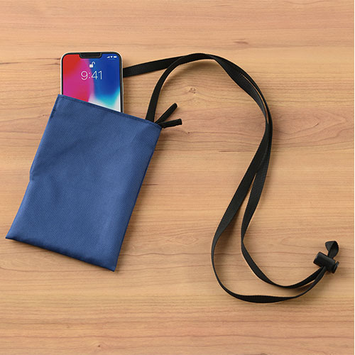
【提案書】
モバイルポシェット
特徴
スマートフォンや家の鍵、お財布などといったちょっとした小物を入れるには非常に便利なポシェットです。シンプルですっきりとしたデザインのため、どんなオリジナルプリントにも合います。
納期
納期スペース
仕様
素材：ポリエステル
サイズ：194×136×12mm
包装：ポリ入
お見積
お見積りスペース

Slide 28
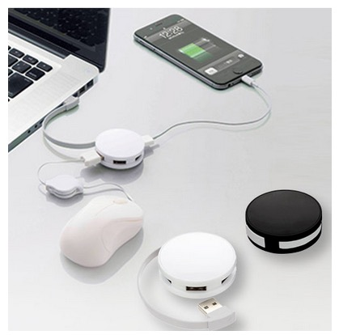
【提案書】
USBハブ ラウンド
特徴
まん丸な形状が可愛らしく持ち運びも容易なUSBハブ。ポートが4口あるためとても便利に利用できます。カラー展開はホワイトとブラックの2色。名入れデザインに合わせてお選びください。
納期
納期スペース
仕様
素 材： ABS 他
サイズ：本体/Φ52×18mm コード長/約125mm
機 能：USB2.0規格
付属品：取説付
備 考：ブラック・ホワイト
お見積
お見積りスペース

Slide 29
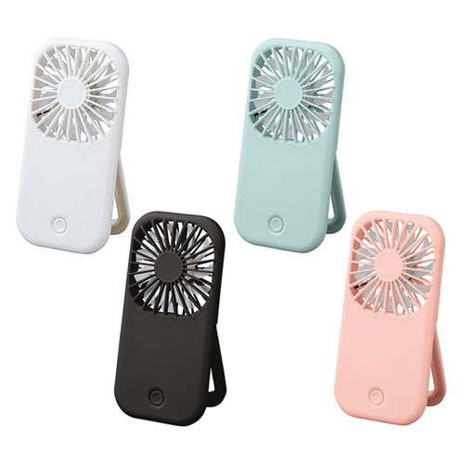
【提案書】
ポータブル&スタンドファン
特徴
屋外で手に持って使っても、デスク上で立てて置いても使える便利なファンです。乾電池式のため充電する手間いらずがポイント。夏場の屋外イベントのノベルティ用などに是非ご活用ください。
納期
納期スペース
仕様
素 材：AS、PC 他
サイズ：73×148×22mm（包装形態：エアパッキン､紙箱）
付属品：取説付(紙箱面)
備 考：単4乾電池×3本(別売)
お見積
お見積りスペース

Slide 30
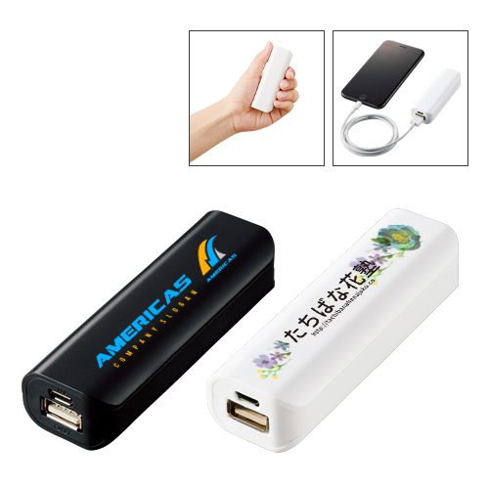
【提案書】
ポケットモバイルチャージャー2200
特徴
バッグの中に入れておいても邪魔にならないコンパクトな手の平サイズの、2200mAhタイプなモバイルチャージャーです。ホワイトとブラックの2色展開からお選びください。
納期
納期スペース
仕様
素 材：ABS 他
サイズ：30×93×21mm
重 量：約66g
機 能：最大出力1A、バッテリー容量2200mAh
付属品：取説付、micro USB・Type-Cケーブル付属
備 考：スマートフォン約1回充電可能
ブラック、ホワイト
お見積
お見積りスペース

Slide 31
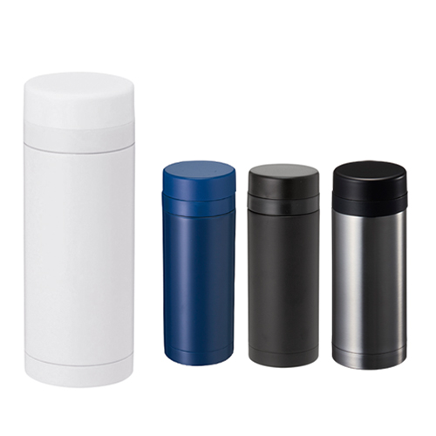
【提案書】
スリムサーモステンレスボトル 200ml
特徴
真空二重構造のステンレス素材で保冷・保温力抜群のシンプルな200mlボトル。洗う時も簡単に分解でき、氷が飛び出ない内蓋もポイント。この他300ml、500mlタイプもございます。
納期
納期スペース
仕様
素 材：ステンレス(18-8)､PP 他
サイズ：Φ57×154mm
容 量：200ml
付属品：取説付(紙箱面)
備 考：シルバー、ネイビー、ブラック、ホワイト
食品衛生検査済
お見積
お見積りスペース

Slide 32
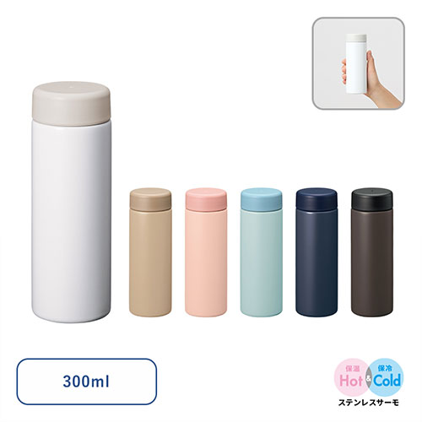
【提案書】
バイカラーサーモステンレスボトル300ml
特徴
300mlサイズのバイカラーがおしゃれなステンレスボトルです。保冷保温効果に優れた真空二層構造で美味しい飲み物を美味しい温度のまま持ち歩けます。全6色展開から選択可能。
納期
納期スペース
仕様
カラー展開：ネイビー,ブラック,ベージュ,スモークピンク,スモークブルー,ホワイト
素材：ステンレス(18-8)、PP 他
サイズ：Φ57×165(mm)
容量：300ml
包装：PE袋、紙箱
備考：取説付(紙箱面)、食品衛生検査済
お見積
お見積りスペース

